Slide 1




Slide 2
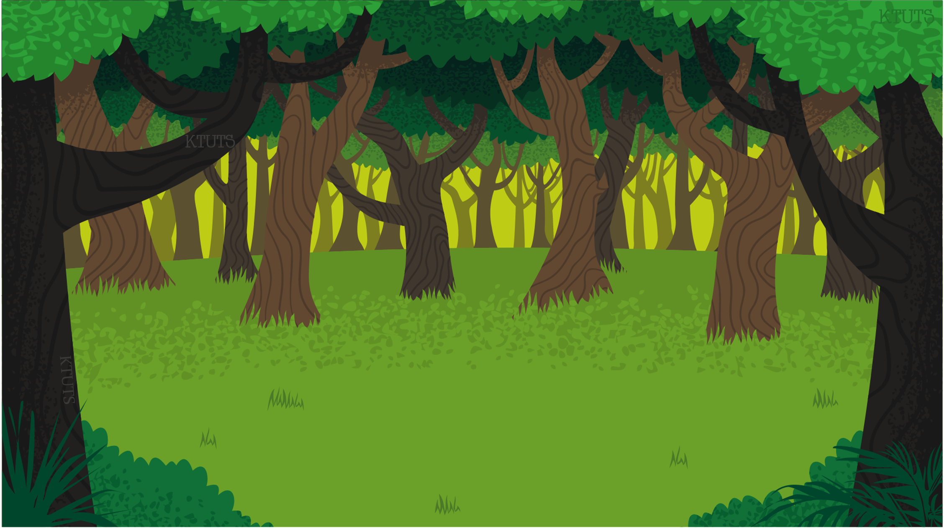






Slide 3

Học tiếp
3
1
2

Slide 4


So sánh 2 phân số: $\frac{6}{7}$ và $\frac{7}{7}$
A
>
B
=
C
<

Slide 5

So sánh 2 phân số: $\frac{7}{6}$ và 1
A
>
B
=
C
<

Slide 6
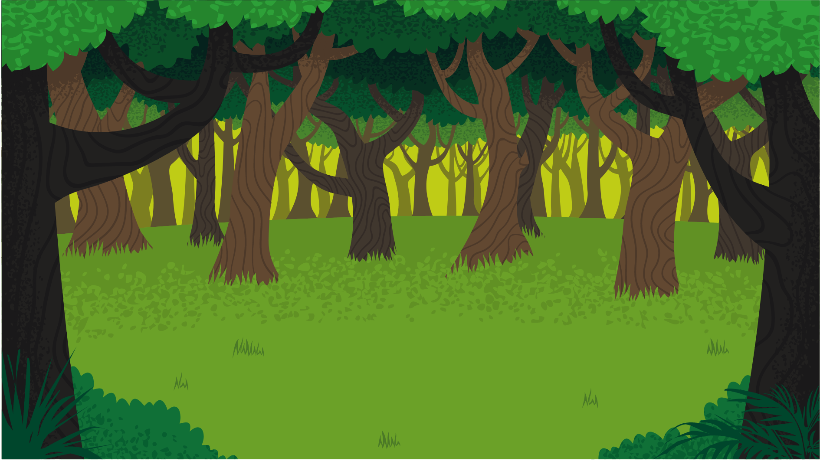

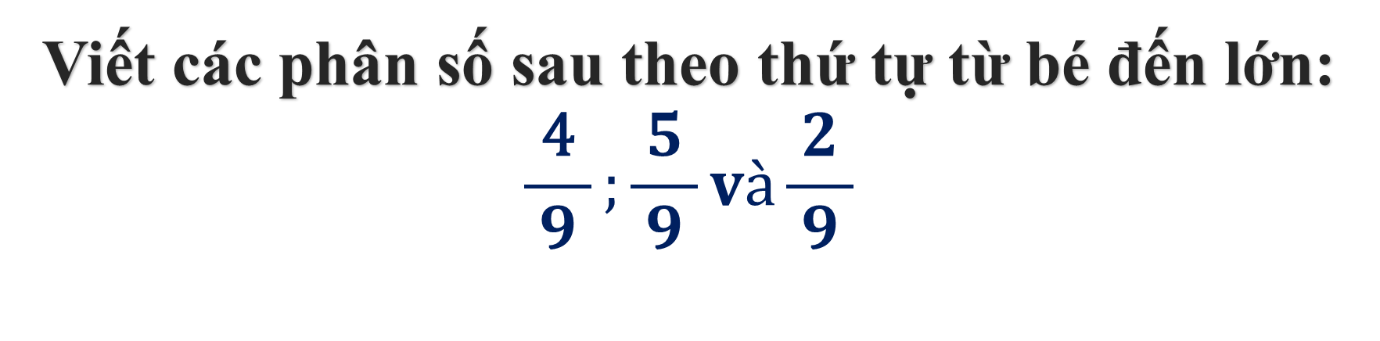


Viết các phân số sau theo thứ tự từ bé đến lớn:
$$\frac{\text{4}}{ \text{9} };\frac{\text{5}}{ \text{9} }và\frac{\text{2}}{ \text{9} }$$
A
$$\frac{\text{2}}{ \text{9} };\frac{\text{5}}{ \text{9} };\frac{\text{4}}{ \text{9} }$$
B
$$\frac{\text{2}}{ \text{9} };\frac{\text{4}}{ \text{9} };\frac{\text{5}}{ \text{9} }$$
C
$$\frac{\text{5}}{ \text{9} };\frac{\text{4}}{ \text{9} };\frac{\text{2}}{ \text{9} }$$

Slide 7


?
Notes:
Bấm ? Để quay lại

Slide 8





?
Notes:
Bấm ? Để quay lại

Slide 9
?
Notes:
Bấm ? Để quay lại

Slide 10
?
Notes:
Bấm ? Để quay lại

Slide 11
?

Slide 12
?

Slide 13




Slide 14


Slide 15
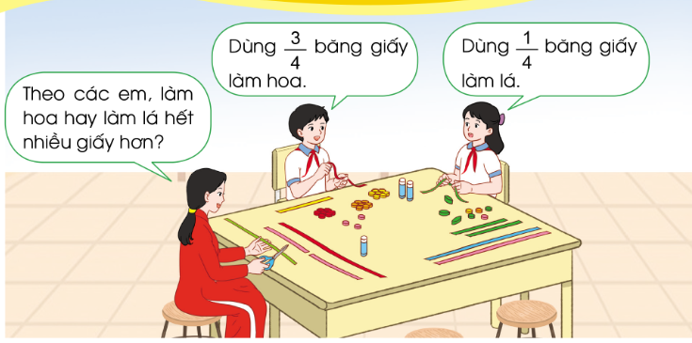

Slide 16



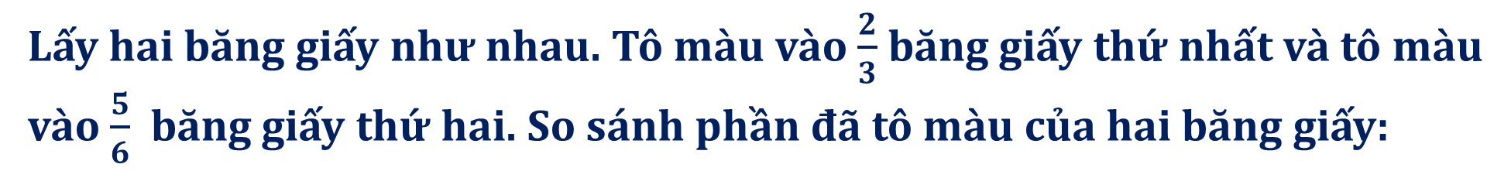
1. Ví dụ: So sánh hai phân số $\frac{2}{3}$ $và$ $\frac{5}{6}$
Lấy hai băng giấy như nhau. Tô màu vào $\frac{2}{3}$ băng giấy thứ nhất và tô màu vào $\frac{5}{6}$ băng giấy thứ hai. So sánh phần đã tô màu của hai băng giấy:
Như vậy: $\frac{2}{3}$ $<$ $\frac{5}{6} hay\frac{5}{6}$ $>$ $\frac{2}{3}$

Slide 17
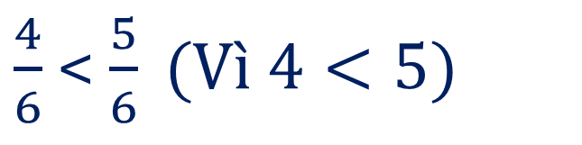
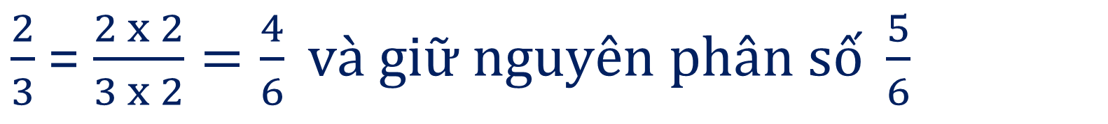
2. Cách so sánh hai phân số khác mẫu số
Ta có thể so sánh hai phân số $\frac{2}{3}$ và $\frac{5}{6}$ như sau:
Quy đồng mẫu số hai phân số $\frac{2}{3}$ và $\frac{5}{6}:$
$\frac{2}{3}$ = $\frac{2 x 2}{3 x 2}=\frac{4}{6} và giữ nguyên phân số \frac{5}{6}$
So sánh hai phân số có cùng mẫu số $\frac{4}{6}$ và $\frac{5}{6}:$
$\frac{4}{6}$ < $\frac{5}{6} (Vì 4<5)$
Kết luận $\frac{2}{3}$ < $\frac{5}{6}$

Slide 18












Muốn so sánh hai phân số khác mẫu số ta làm như sau:
+ Bước 1: Quy đồng mẫu số hai phân số để chúng có cùng mẫu số.
+ Bước 2: So sánh các tử số của hai phân số mới có cùng mẫu số

Slide 19


Slide 20



1
Quy đồng mẫu số rồi so sánh hai phân số
$\frac{3}{4}$ = $\frac{3 × 4}{4 × 4}$ = $\frac{12}{16}$ và giữ nguyên phân số$\frac{5}{16}$
Vì $\frac{12}{16}$ >$\frac{5}{16}$ nên $\frac{3}{4}$> $\frac{5}{16}$
$\frac{1}{3}$ = $\frac{1 × 3}{3 × 3}$ = $\frac{3}{9}$ và giữ nguyên phân số$\frac{2}{9}$
Vì $\frac{3}{9}$ >$\frac{2}{9}$ nên $\frac{1}{3}$> $\frac{2}{9}$
$\frac{5}{6}$ = $\frac{5 × 3}{6 × 3}$ = $\frac{15}{18}$ và giữ nguyên phân số$\frac{7}{18}$
Vì $\frac{7}{18}$ <$\frac{15}{18}$ nên $\frac{7}{18}$ < $\frac{5}{6}$

Slide 21


Slide 22




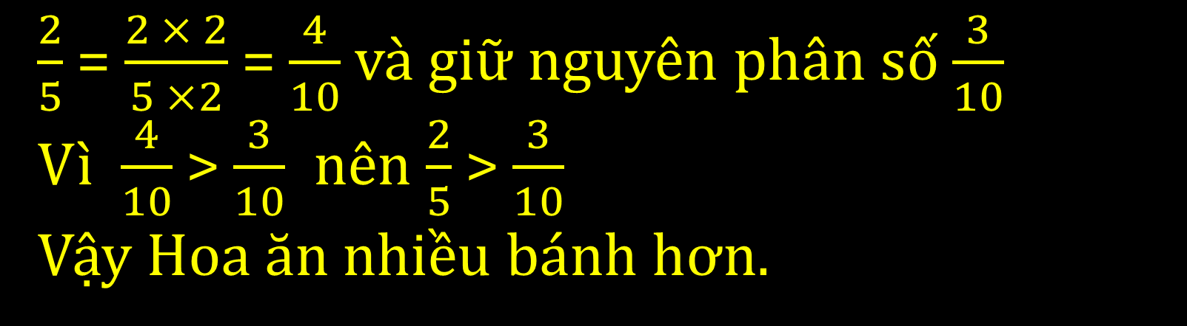
Hoa ăn $\frac{2}{5}$cái bánh, Huệ ăn $\frac{3}{10}$ cái bánh đó. Vậy ai ăn nhiều bánh hơn?
$\frac{2}{5}$ = $\frac{2 × 2}{5 ×2}$ = $\frac{4}{10}$ và giữ nguyên phân số$\frac{3}{10}$
Vì $\frac{4}{10}$ >$\frac{3}{10}$ nên $\frac{2}{5}$> $\frac{3}{10}$
Vậy Hoa ăn nhiều bánh hơn.

Slide 23

Ghi nhớ nội dung bài học
Làm bài tập trong VBT Toán
Chuẩn bị bài sau

Slide 24

Cảm ơn quý thầy cô đã ủng hộ bài soạn điện tử 2,3,4 của Hiền Trần
Hiền Trần đang theo soạn tiếp bộ Chân trời sáng tạo, KNTT, Cánh diều- lớp 5 chương trình thay sách năm tới. liên hệ với em qua HIỀN TRẦN ZALO duy nhất SĐT: 0353095025
Để biết thêm nhiều tài nguyên hay các bạn hãy truy cập Facebook:
NHÓM GIÁO ÁN ĐIÊN TỬ 4,8,11 ( coppy link bên dưới vào tìm kiếm fb )
https://www.facebook.com/groups/514479210372531/?ref=share_group_link

